Slide 1
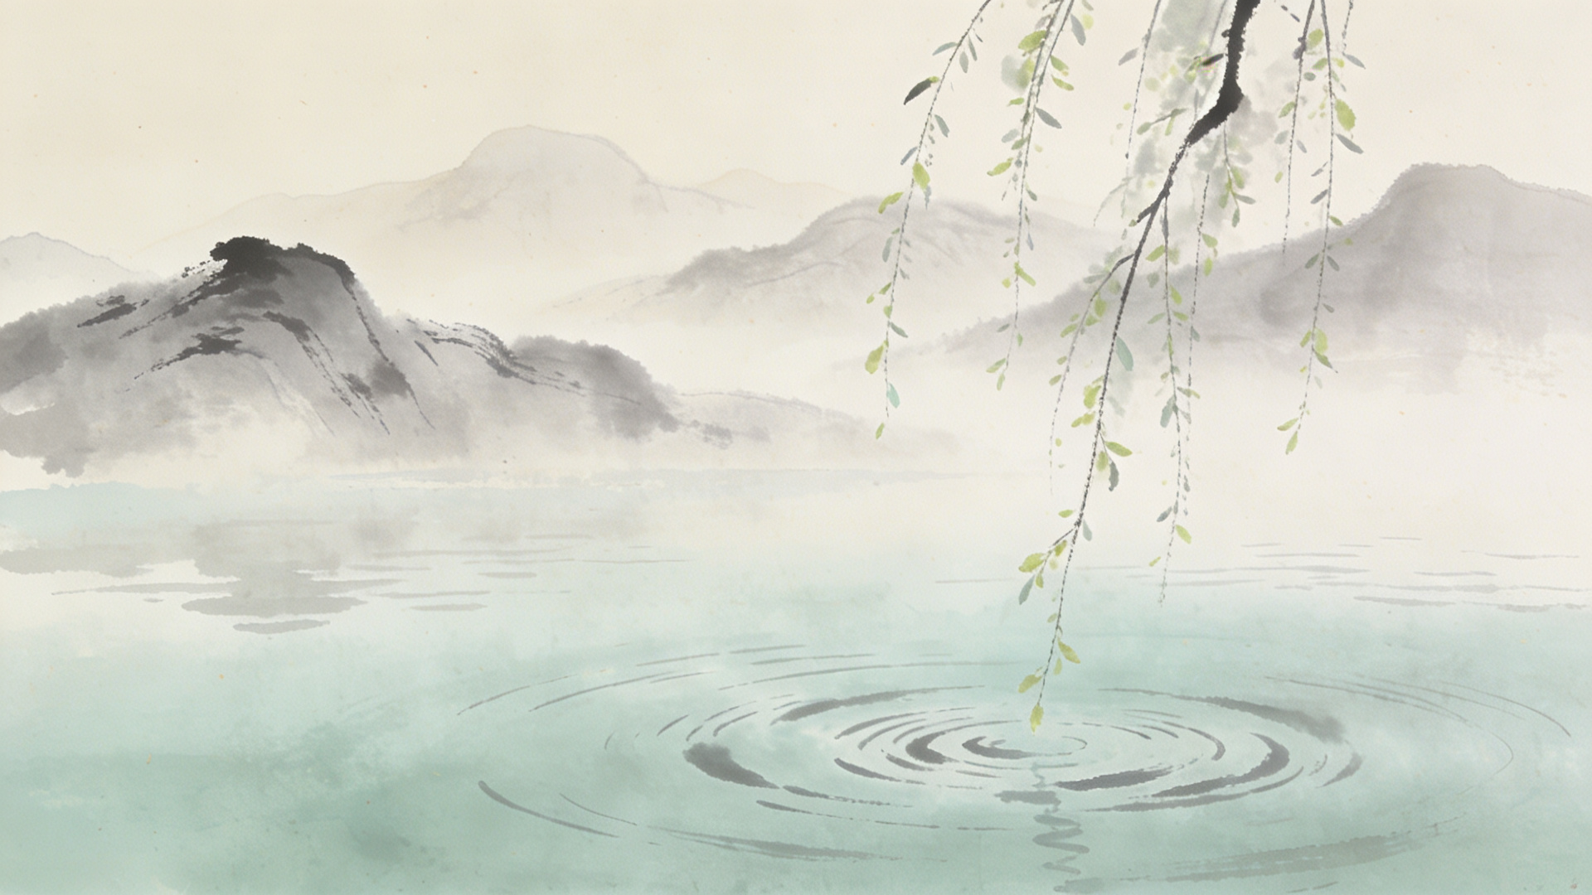
春季中医养生——慢性疾病人群关怀指南
左岭街社区卫生服务中心
Notes:
大家好，欢迎参加本次关于春季中医养生的分享会。今天我们将聚焦于慢性疾病人群，探讨如何在万物复苏的春季，通过中医的智慧进行科学、有效的调养，守护我们和家人的健康。这份指南将帮助我们更好地顺应天时，拥抱一个健康的春天。

Slide 2
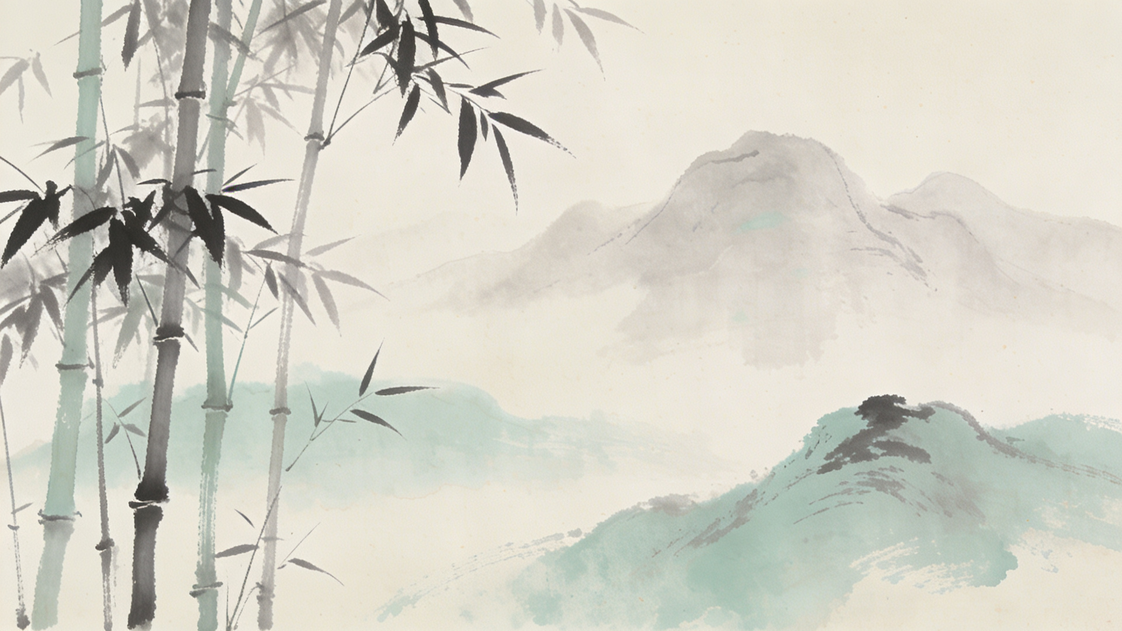




目录
01 春之养生：顺应天时的智慧
02 春季挑战：慢性病为何易反复
03 分症指南：不同慢病的调养策略
04 春日实践：饮食、运动与情志
Notes:
本次分享将分为四个部分。首先，我们会了解春季养生的核心理念，即如何顺应天时。其次，分析春季气候特点为何容易导致慢性病复发。接着，我们会针对心血管、呼吸、骨关节等常见慢性病，提供具体的调养策略。最后，我们将进入实践环节，分享春季的饮食、运动和情志调节方法。希望能为大家带来全面而实用的指导。

Slide 3
春之养生：顺应天时的智慧
Spring Health Preservation: The Wisdom of Following Nature
Notes:
现在，让我们进入第一部分：春之养生，了解如何顺应天时，开启一年的健康之旅。

Slide 4




春季养生的中医理论基础
核心观点：春属木，主生发，通于肝
五行对应与养生机理
春季对应五行之“木”，在人体对应“肝”。此时阳气升发，万物生长。肝脏主疏泄，喜条达，故养生重点在于疏肝理气，保持心情舒畅，顺应自然生机。
经典引证
《黄帝内经》：“春三月，此谓发陈，天地俱生，万物以荣。”
顺应自然规律，让身心如春日万物般复苏。
Notes:
中医认为，四季的变化与人体的脏腑功能息息相关。春季属木，对应人体的肝脏。就像自然界的树木在春天开始发芽生长一样，我们体内的阳气也在春季开始升发。肝脏负责调节全身的气机，它的功能是否正常，直接影响到我们的情绪和身体状态。《黄帝内经》告诉我们，要顺应春季“发陈”的特点，让身体和精神都像春天的万物一样，充满生机与活力。

Slide 5




春季养生四大核心原则
起居有常：夜卧早起，广步于庭
饮食调养：少酸增甘，柔肝健脾
春季应适当晚睡早起，顺应阳气生发。早晨到户外散步，呼吸新鲜空气，有助于身体的新陈代谢。
春季肝气偏旺，应减少酸味摄入，适当增加甘味食物（如大枣、山药、薏米），以补益脾胃，防止肝木乘土。
运动养生：舒缓有度，以动生阳
情志调摄：戒怒平和，畅达气机
选择太极拳、八段锦等温和运动，舒展筋骨，畅通气血。注意避免大汗淋漓，以免耗伤阳气。
保持心情舒畅，避免暴怒和抑郁。通过听音乐、赏花、踏青等方式陶冶情操，使肝气条达。
Notes:
基于春季养肝的核心，我们总结出四大养生原则。第一，起居上要“夜卧早起”，多到户外活动。第二，饮食上要“少酸增甘”，多吃一些健脾的食物。第三，运动上要选择舒缓的方式，微微出汗即可，以调动身体的阳气。第四，也是非常重要的一点，情志上要保持平和，避免生气，让我们的心情像春天一样舒展。

Slide 6
春季挑战：慢性病为何易反复
Spring Challenge: Why Chronic Diseases Relapse
Notes:
了解了春季养生的基本原则后，我们来看看，对于慢性疾病患者来说，春季为什么是一个需要特别关注的季节？有哪些挑战在等着我们？

Slide 7
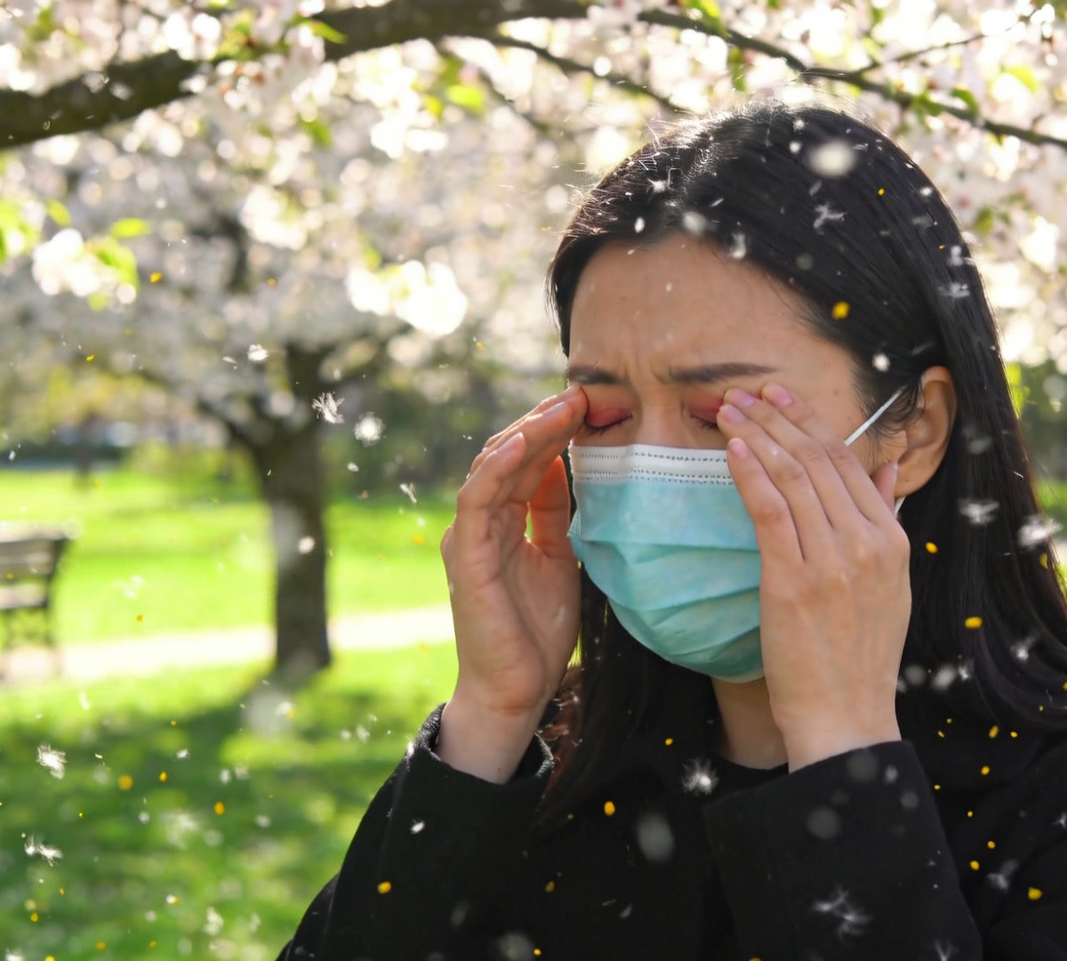


春季气候对慢性病的影响
气温波动：心血管压力骤增
早晚温差大导致血管频繁收缩舒张，易引发血压波动、心律失常，甚至诱发心梗等严重事件。
风邪湿邪：诱发呼吸与关节疾病
风邪易致呼吸道疾病复发，湿气重则加重关节疼痛肿胀，中医理论中的“春捂”尤为重要。
过敏原增多：呼吸系统的考验
花粉、尘螨肆虐，极易引发哮喘、过敏性鼻炎等过敏反应，需加强防护措施。
Notes:
春季的气候特点对慢性病患者构成了多重挑战。首先，“乍暖还寒”的天气让血管“忽冷忽热”，给心血管系统带来巨大压力。其次，春季的“风邪”和“湿邪”是中医里的致病因素，容易引发呼吸道和骨关节的不适。最后，花粉、柳絮等过敏原的增加，也让过敏相关的慢性病雪上加霜。了解这些挑战，是我们做好防护的第一步。

Slide 8
分症指南：不同慢病的调养策略
SPRING HEALTH GUIDE FOR CHRONIC DISEASES
Notes:
接下来，我们将针对最常见的几类慢性病，包括心血管疾病、呼吸系统疾病和骨关节疾病，分别给出具体的春季调养指南。

Slide 9

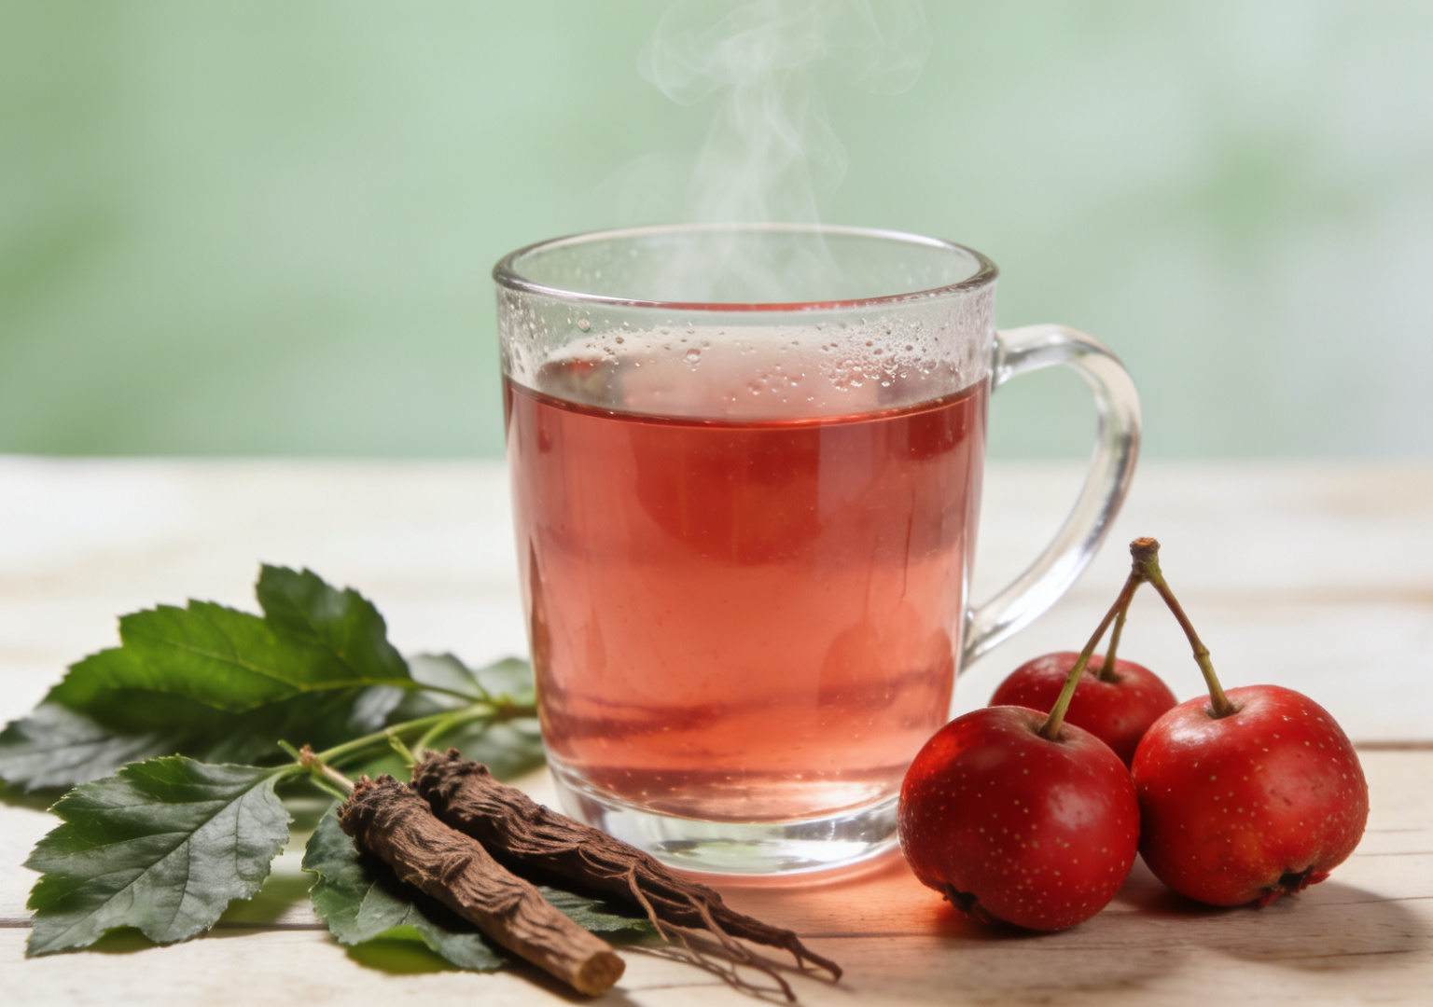
守护心脉：心血管疾病春季调养（一）
调养原则：疏肝理气，养心安神
疏肝理气：春季肝气易郁，气滞则血瘀，需保持心情舒畅。
养心安神：心脏主血脉，阳气升发时避免情绪激动。
防寒保暖：注意头部、颈部和足部的保暖，适应气温变化。
饮食建议：温补气血，稳定血压
推荐食材：多吃菠菜、香蕉、坚果等富含钾镁的食物。
丹参山楂茶：丹参10g+山楂15g，活血化瘀，理气止痛。
枸杞叶猪肝汤：补肝明目，养血安神。
丹参山楂茶
活血化瘀 · 理气止痛 · 适合日常饮用
Notes:
对于心血管疾病患者，春季调养的关键在于“疏肝、养心、保暖”。情绪上要保持平和，避免肝气郁结导致气血不畅。饮食上，可以多摄入富含钾和镁的食物来帮助稳定血压。这里推荐一个简单易行的食疗方——丹参山楂茶，它有很好的活血化瘀作用，大家可以日常饮用。

Slide 10
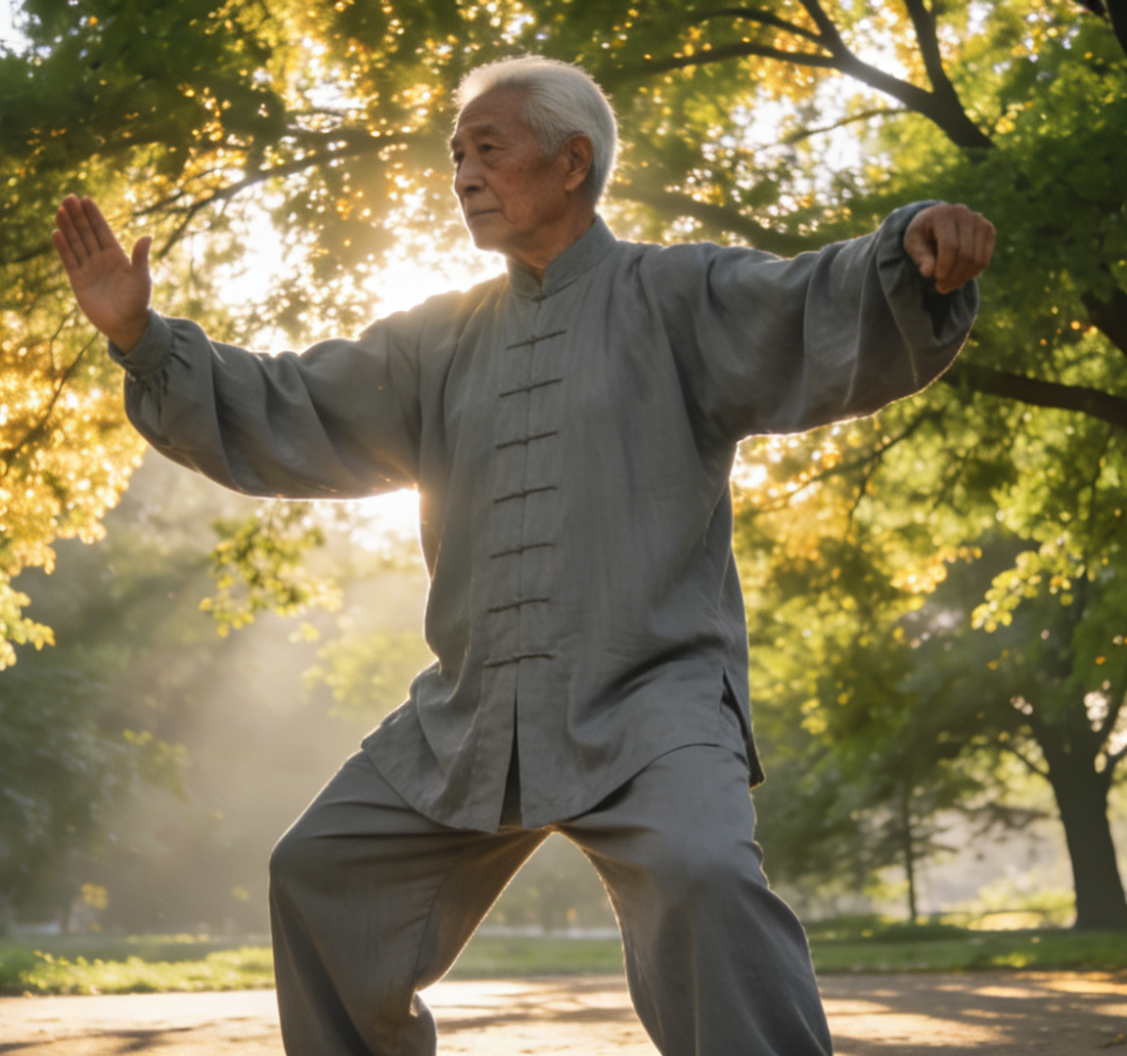

守护心脉：心血管疾病春季调养（二）
运动建议：温和适度，择时而练
选择太极拳、散步、慢跑等温和有氧运动，避免剧烈运动。
锻炼宜选上午10点后或下午，避开清晨低温高黏时段。
运动中若感胸闷、头晕，应立即停止休息。
起居建议：春捂护阳，缓起防晕
坚持“春捂”，注意颈、腰、腹、足部保暖，勿过早减衣。
晨起“三个30秒”：醒后躺30秒→坐30秒→垂腿坐30秒→下床。
保证充足睡眠，避免熬夜，促进身体机能恢复。
Notes:
在运动和起居方面，心血管疾病患者同样需要格外小心。运动要选择温和的方式，比如太极拳，并且要避开清晨的低温时段。起居上，“春捂”非常重要，千万不要急于减衣。另外，晨起的“三个30秒”原则，可以有效预防体位性低血压带来的风险，大家一定要记住。

Slide 11

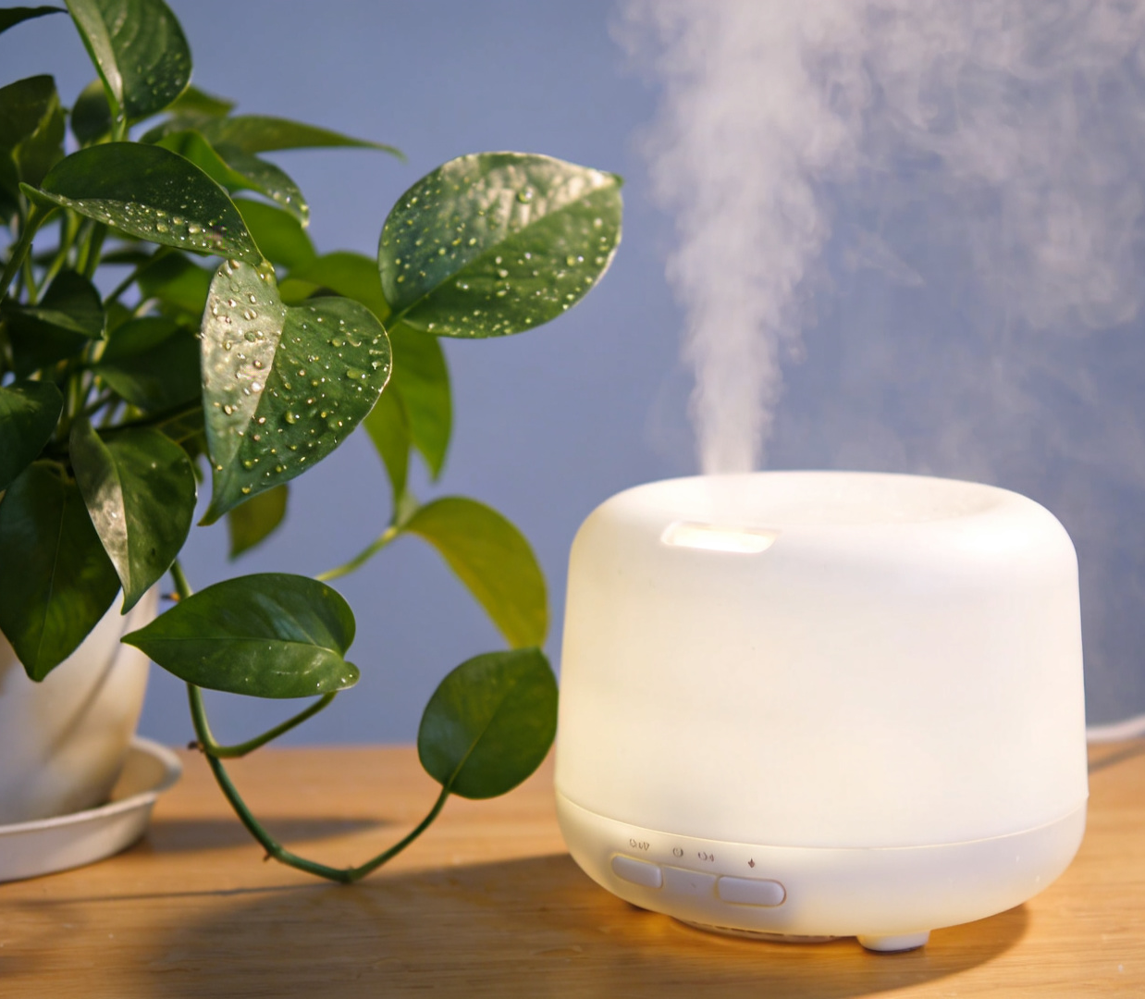


温润养肺：呼吸系统疾病春季调养（一）
调养原则：润肺化痰，益气固表
春季气候干燥，风邪易袭，易耗伤肺津。调养重点在于润肺化痰，增强机体抵抗力（益气固表），并尽量避免接触过敏原。
防护建议：科学防护，远离刺激
雾霾、花粉天减少外出，尤其避开早晨和傍晚时段。
外出佩戴口罩，回家后及时清洗面部和鼻腔。
保持室内空气流通与湿度，可使用加湿器或绿植。
严格戒烟，并远离二手烟、三手烟环境。
Notes:
对于呼吸系统疾病患者，春季的核心任务是“润肺、固表、避邪”。首先要保护好我们的呼吸道，在雾霾和花粉天减少外出，必要时佩戴口罩。其次，保持室内空气湿润非常关键，可以使用加湿器。同时，一定要远离烟草烟雾，这是对呼吸系统最基本的保护。

Slide 12
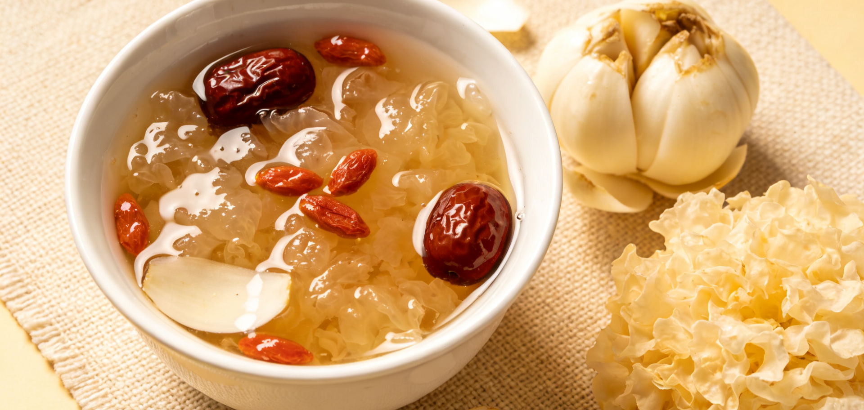

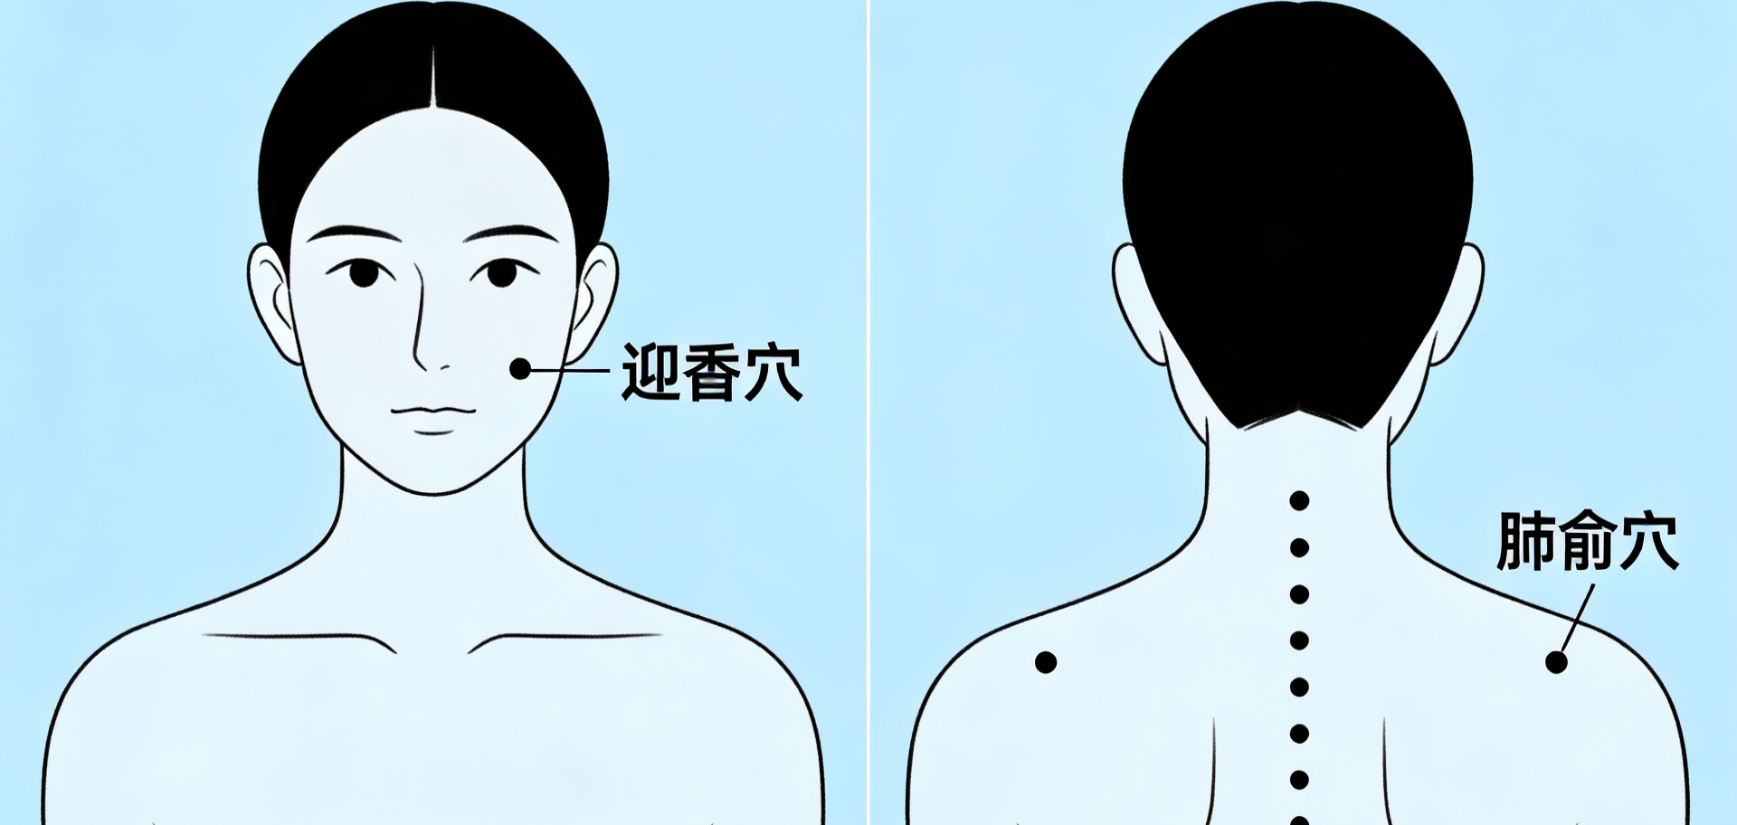

温润养肺：呼吸系统疾病春季调养（二）
饮食建议：白色入肺
百合银耳羹：百合20g+银耳15g，滋阴润肺、养胃生津。
冰糖雪梨水：雪梨去核蒸冰糖，清热润肺、生津止渴。
穴位按摩：通利鼻窍
迎香穴：鼻翼外缘中点旁，按揉1-2分钟，缓解鼻塞流涕。
肺俞穴：背部第三胸椎棘突下旁开1.5寸，调节肺脏止咳。
Notes:
在饮食上，我们可以多选择白色的食物，比如百合、银耳、梨等，来帮助润肺。这里推荐的百合银耳羹就是一道非常经典的春季甜品。此外，我们还可以通过简单的穴位按摩来缓解不适。比如按揉迎香穴可以通鼻子，按揉背部的肺俞穴可以帮助止咳。这些方法简单易行，大家可以在家尝试。

Slide 13
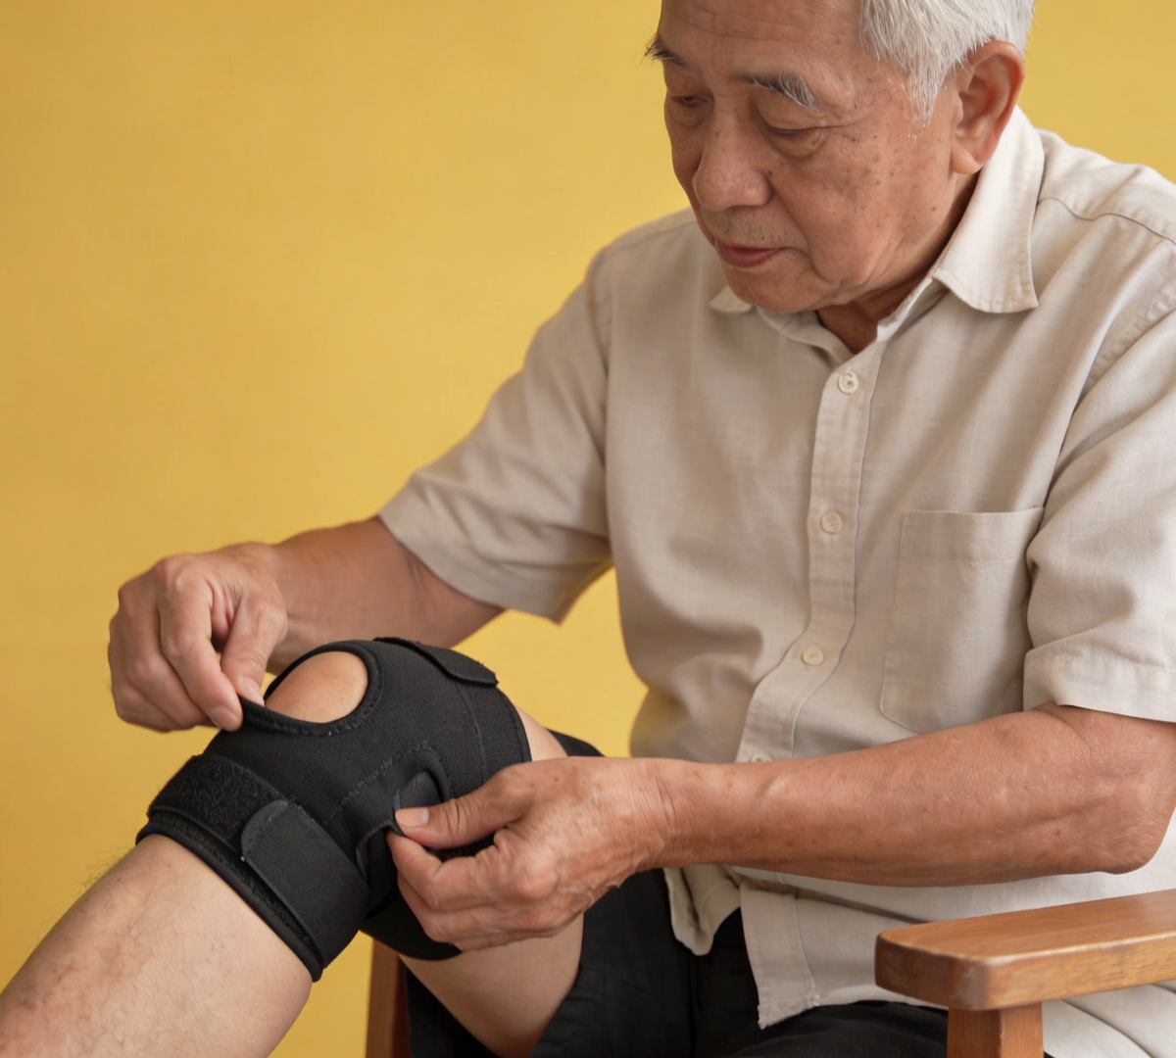


舒筋健骨：骨关节疾病春季调养（一）
调养原则：祛风除湿，通络止痛
春季湿气较重，易侵袭关节。调养重点在于祛除风湿之邪，疏通经络，缓解疼痛，并通过锻炼和饮食强健筋骨。
日常防护建议
注意关节保暖，尤其是膝、腰、足部，避免受凉。
保持居住环境干燥通风，避免潮湿。
避免久坐久站，定时起身活动关节。
减少爬山、上下楼梯等增加关节压力的活动。
Notes:
骨关节疾病患者在春季要特别注意“驱寒除湿、保护关节”。湿气和风邪是导致关节疼痛的主要原因，因此保暖至关重要，特别是膝盖、腰部和脚部，可以佩戴护具。同时，要保持居住环境的干燥，避免长时间保持一个姿势，减少对关节的压力。

Slide 14
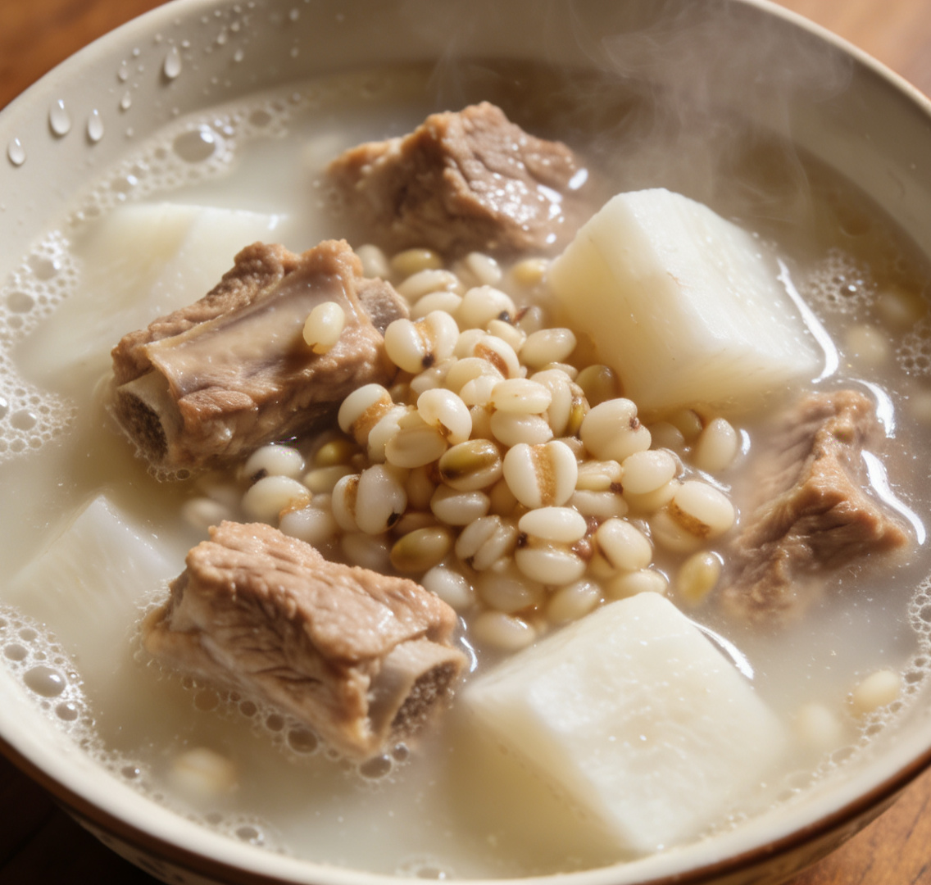


舒筋健骨：骨关节疾病春季调养（二）
运动建议：温和锻炼，舒展筋骨
选择低冲击运动：如游泳、骑自行车、散步，减少关节负担。
功能锻炼：缓慢进行关节屈伸、旋转，避免过度活动。
推荐八段锦：练习“双手托天理三焦”，拉伸脊柱，活动全身关节。
饮食建议：补益筋骨，健脾祛湿
营养补充：多摄入牛奶、豆制品、猪蹄等富含钙质和胶原蛋白的食物。
食疗推荐：山药薏米排骨汤，健脾祛湿，强筋健骨，尤宜春季饮用。
Notes:
在运动和饮食方面，骨关节疾病患者也有讲究。运动要选择游泳、骑车等对关节友好的方式。饮食上，要多补充钙质和胶原蛋白，比如多喝牛奶、吃豆制品。这里推荐的山药薏米排骨汤，既能祛湿，又能强筋健骨，非常适合春季饮用。

Slide 15
春日实践：饮食、运动与情志
Spring Health Practices: Diet, Exercise & Emotional Well-being
Notes:
前面我们针对不同的慢性病给出了具体的调养建议，接下来，我们将分享一些适合所有人群的春季养生实践方法，包括饮食、运动和情志调节，希望能帮助大家更好地享受春天。

Slide 16
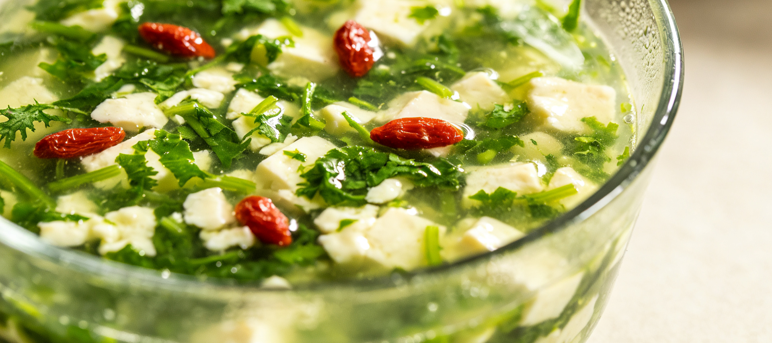
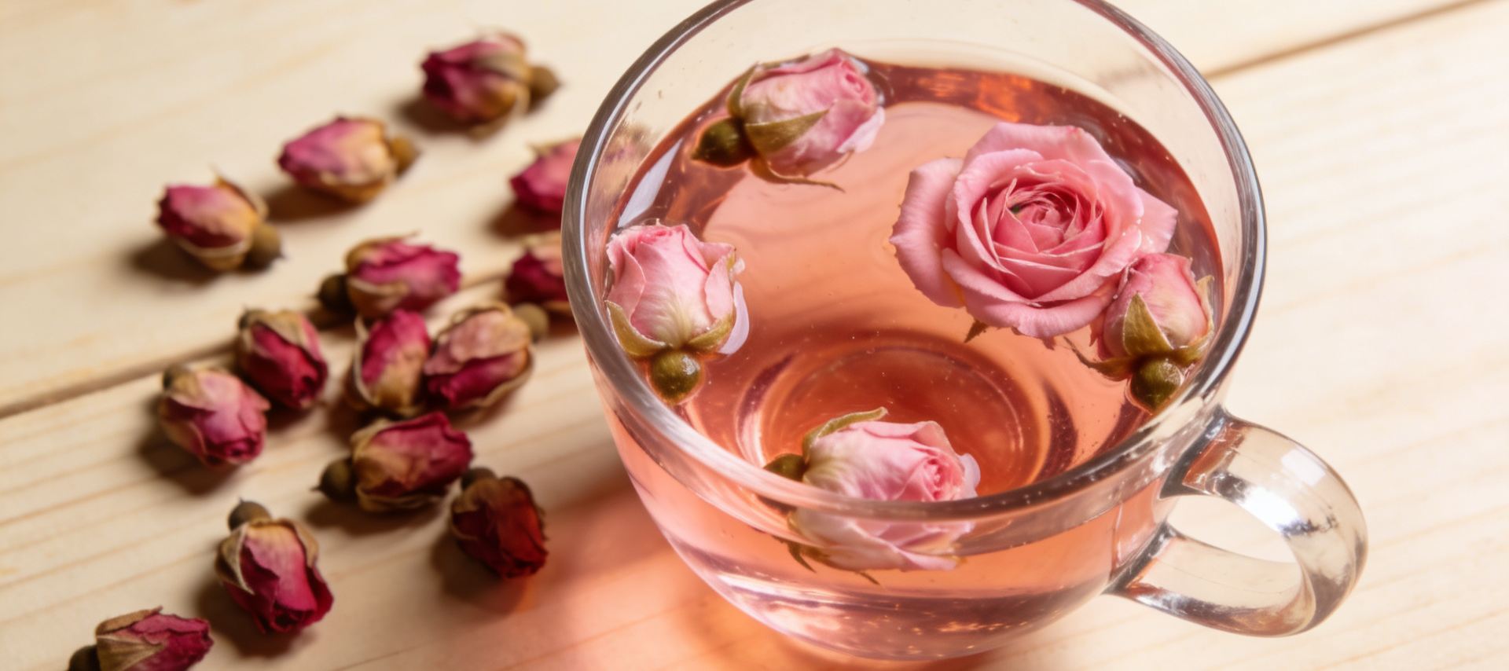


春季养生食谱推荐（一）
荠菜豆腐羹
玫瑰花茶
食材：荠菜100克，嫩豆腐200克，鸡蛋1个，淀粉、盐、香油适量。
食材：干玫瑰花5-10朵。
做法：荠菜切碎，豆腐切块。水烧开后放入豆腐，再加入荠菜碎。勾芡后淋入蛋液，调味即可。
做法：玫瑰花放入茶壶，沸水冲泡，焖5-10分钟。可根据口味加入冰糖或蜂蜜。
功效：清热利湿，平肝明目，健脾益胃。
功效：疏肝解郁，理气活血，美容养颜。
Notes:
春季的饮食应遵循“清淡、温补”的原则。这里为大家推荐两款简单又美味的养生食谱。第一款是荠菜豆腐羹，荠菜是春季的应季蔬菜，有清热平肝的作用。第二款是玫瑰花茶，能帮助我们疏肝解郁，保持心情愉快。大家不妨在家试试。

Slide 17
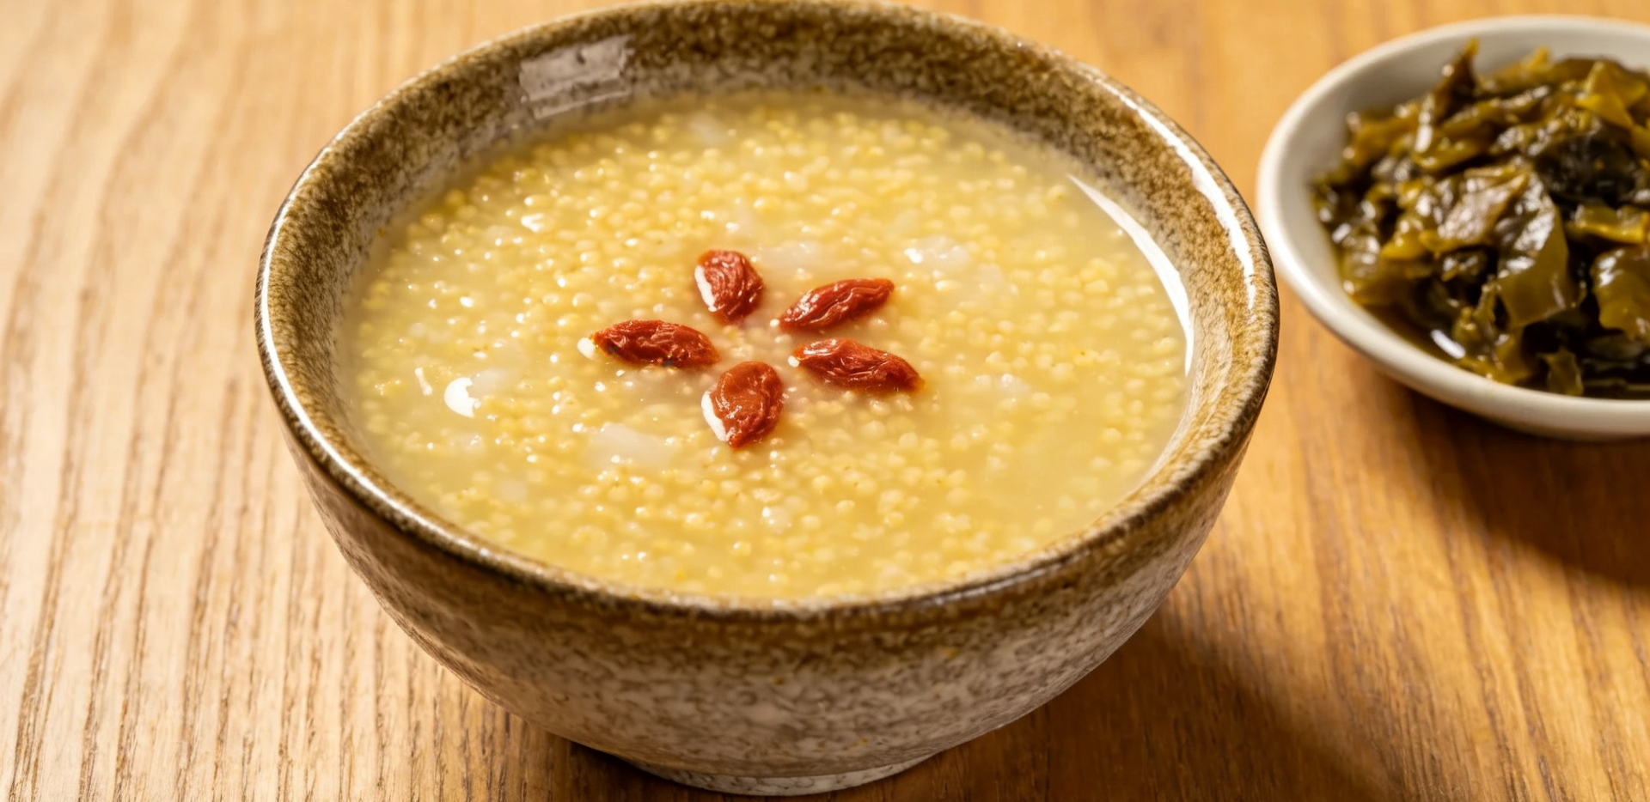
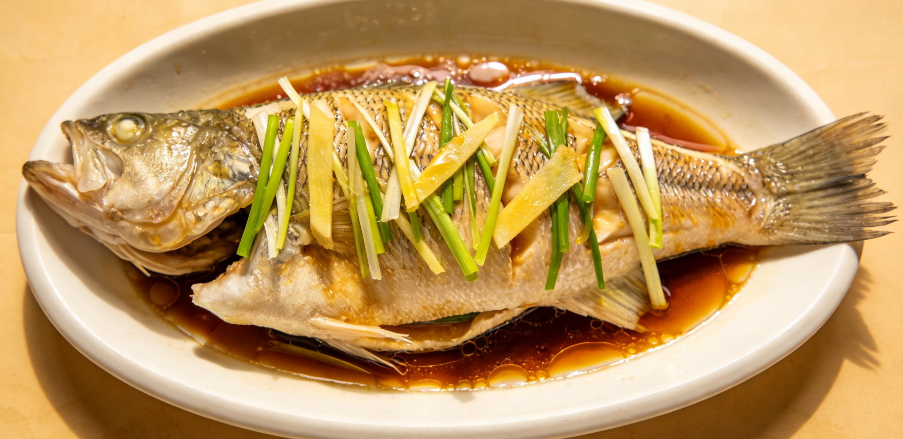



春季养生食谱推荐（二）
山药小米粥
清蒸鲈鱼
食材：山药100克，小米50克，大米50克，枸杞、红枣适量
食材：鲈鱼1条，葱、姜、蒸鱼豉油、料酒、盐适量
做法：山药切块，米淘洗干净，同煮至粥稠即可。
做法：鱼腌制后铺葱姜蒸10-15分钟，淋热油及豉油。
功效：健脾养胃，补益虚损，适合脾胃虚弱人群。
功效：健脾益气，滋补肝肾，富含优质蛋白，易消化。
Notes:
我们再来看两款经典的春季养生食谱。山药小米粥是非常好的健脾养胃粥品，适合各个年龄段的人食用。清蒸鲈鱼则是一道营养丰富的菜肴，肉质鲜嫩，容易消化，能很好地补充身体所需的蛋白质。这两道菜都非常适合在春季食用。

Slide 18
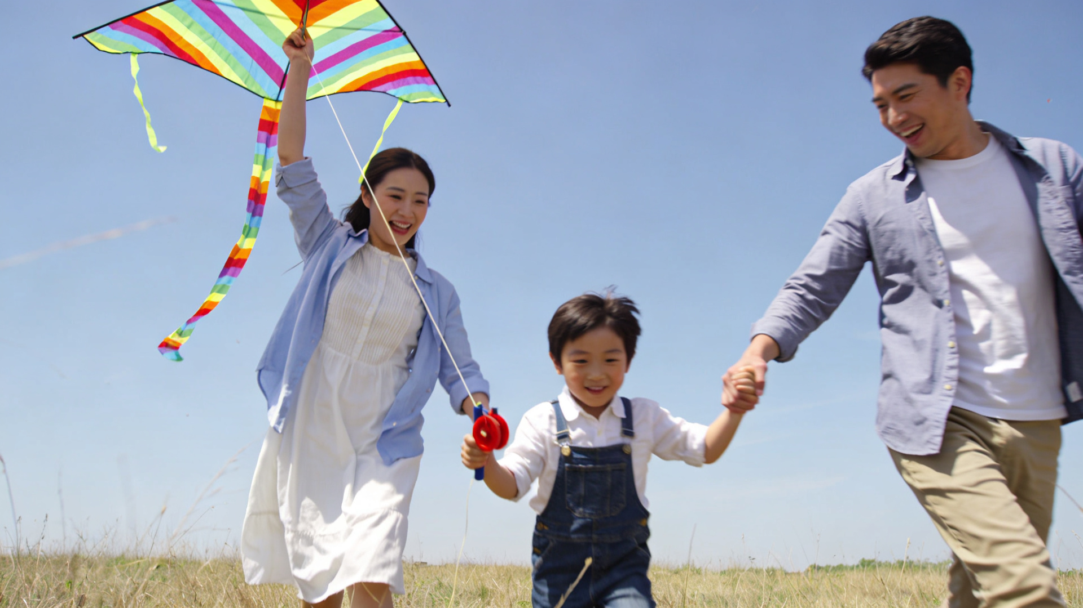

春季适宜的运动方式
太极拳/八段锦
散步/慢跑
中国传统养生运动，动作缓慢柔和。通过呼吸与动作配合，调和气血、平衡阴阳。适合中老年人及慢性病患者修身养性。
最简单易行的有氧运动。在春暖花开之际，户外散步或慢跑不仅能增强心肺功能，还能欣赏美景，放松心情。
踏青/放风筝
走进自然呼吸新鲜空气，跑动牵引活动筋骨。仰望蓝天有助于缓解眼部疲劳和精神压力，尽享春日美好。
Notes:
春季是运动的好时节。除了我们之前提到的太极拳，散步、慢跑也是非常好的选择。更推荐大家多进行一些户外活动，比如踏青和放风筝。这些活动不仅能锻炼身体，还能让我们的心情变得更加愉悦，真正做到“身心同养”。

Slide 19

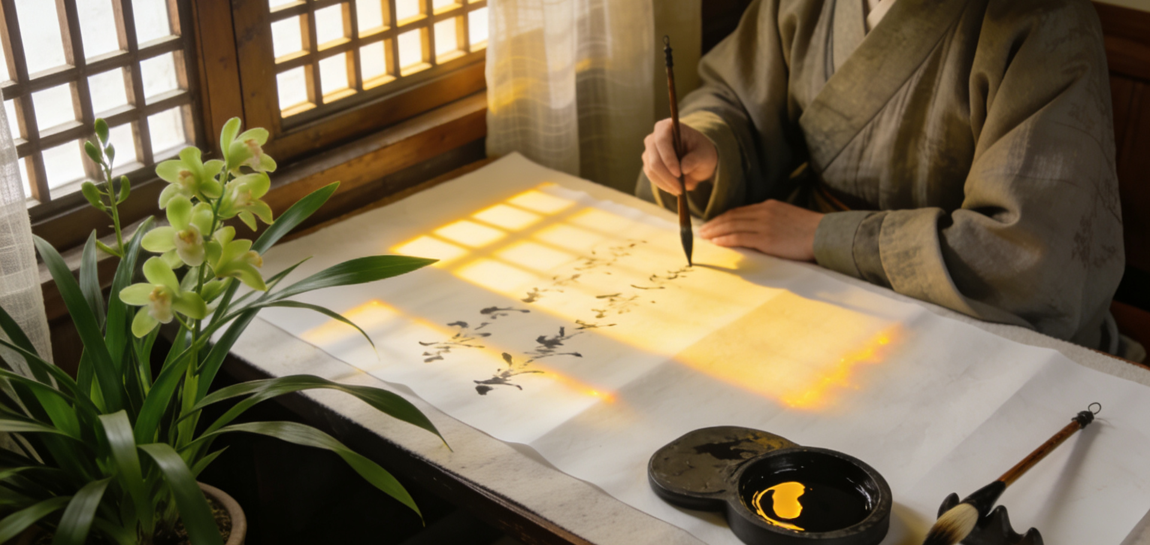

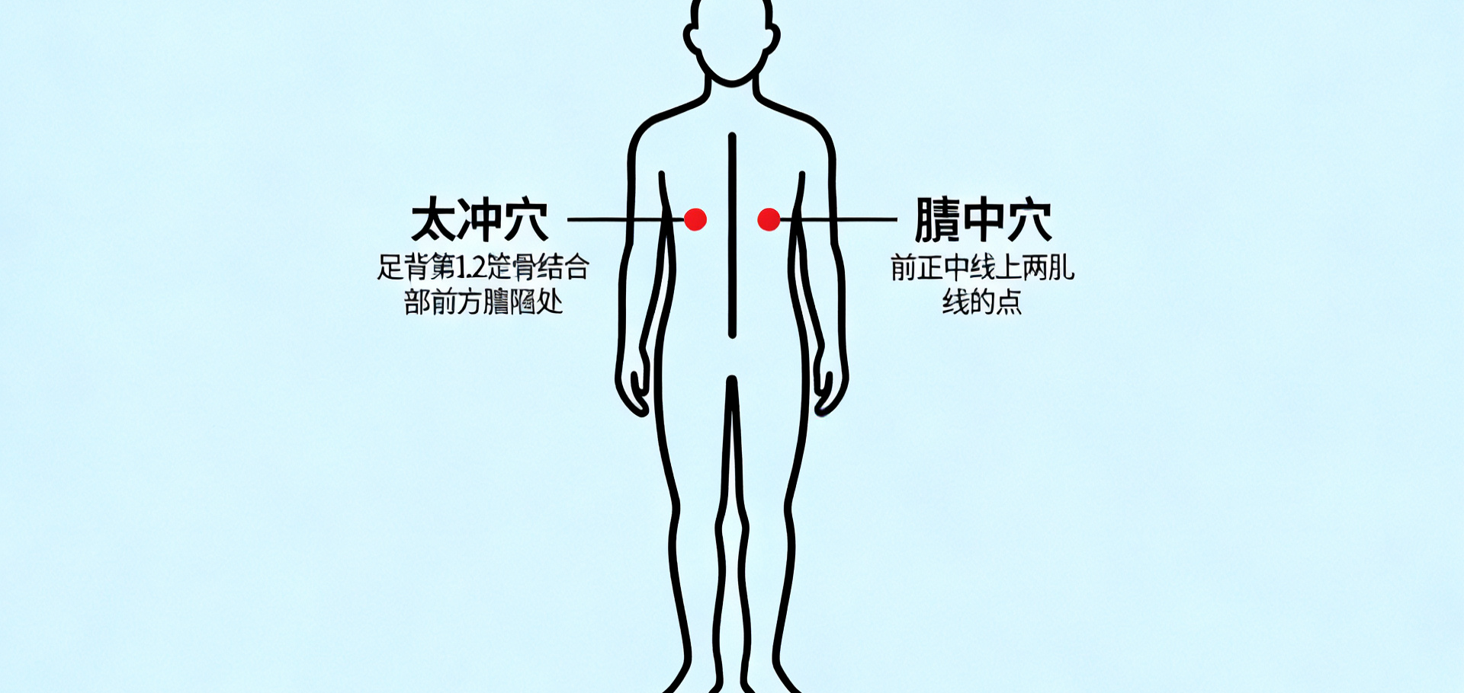

春季情志调养方法
培养兴趣，陶冶情操
培养书法、绘画、养花等爱好，转移注意力，让心情变得平静愉悦，有助于疏解春季肝气郁结。
音乐疗法，放松身心
聆听古典音乐或自然之声（如流水、鸟鸣），能有效缓解焦虑和抑郁情绪，达到身心和谐。
穴位按摩，疏肝理气
太冲穴：疏肝理气，缓解烦躁易怒。
膻中穴：宽胸理气，改善胸闷抑郁。
Notes:
春季的情志调养同样重要。我们可以通过培养兴趣爱好、聆听舒缓的音乐来放松心情。此外，按摩太冲穴可以帮助我们疏肝理气，缓解烦躁；按摩膻中穴则能宽胸理气，改善胸闷。这些简单的方法，都能帮助我们在春季保持一个平和的心态。

Slide 20



春季养生常见误区
误区一：春天可以大补？
错误观点：认为春季是进补好时节，大量食用人参、鹿茸等滋腻食物。
正确做法：应适当“清补”，以健脾、养肝、润肺为主，避免过于温热导致上火。
误区二：春捂就是穿得越多越好？
错误观点：为防“倒春寒”，全身裹得严严实实，穿得越多越好。
正确做法：适度保暖，以微热不出汗为宜，重点关注背、腹、足部，气温升高及时减衣。
误区三：晨练越早越好？
错误观点：春天要早起，晨练时间越早越好。
正确做法：避开日出前低温和高污染时段，最佳时间为日出后或上午10点以后。
Notes:
在春季养生中，我们也要注意避开一些常见的误区。比如，很多人认为春天要大补，其实不然，春季宜清补不宜大补。再比如，“春捂”不是穿得越多越好，而是要适度保暖重点部位。还有，晨练并非越早越好，最好避开清晨的低温和污染高峰。了解这些误区，能让我们的养生更加科学有效。

Slide 21


顺时养生，拥抱健康春天
顺应自然
辨证施养
持之以恒
春季养生的根本在于顺应自然界“生长、升发”的特点，调整起居、饮食、运动和情志，使身体阳气顺畅升发。
不同体质与慢性病的调养重点各异。需根据自身具体情况，量身定制适合自己的春季调养方案，对症下药。
养生非一日之功。将春季养生理念融入日常点滴，长期坚持，方能真正达到强身健体、预防疾病的目的。
Notes:
最后，我们来总结一下本次分享的核心内容。春季养生，最重要的是顺应自然的规律，根据自己的体质和健康状况进行辨证调养，并且要持之以恒。希望大家都能将今天学到的知识运用到生活中，顺时养生，拥抱一个健康、美好的春天。

Slide 22
感谢聆听
祝您春日安康
Notes:
我的分享到此结束，感谢大家的聆听。衷心祝愿每一位朋友都能在这个春天里，身体健康，心情愉快！谢谢大家！

